Slide 1
AYUNTAMIENTO DE SAN PEDRO TLAQUEPAQUE
GOBIERNO 2018 - 2021
Secretaria General del Ayuntamiento
Dirección de Delegaciones y Agencias Municipales
DELEGACIÓN MUNICIPAL DE TATEPOSCO
Informe abril 2020

Slide 2
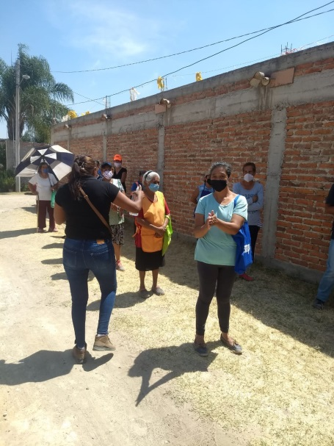
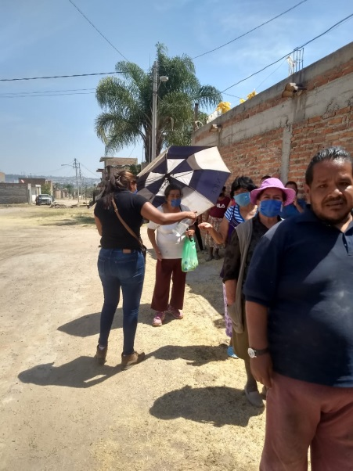
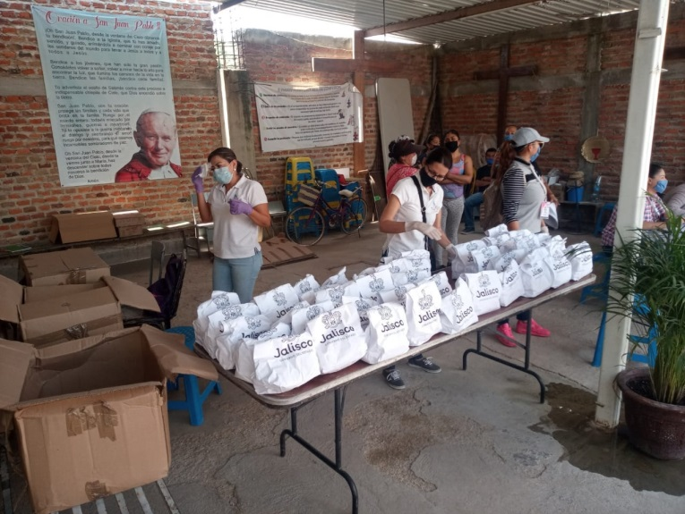
COVID-19 / Visita a Colonias
Abril 2020
25 ABRIL 2020
Se entregaron 250 refrigerios preparados, en apoyo a las familias afectadas por el COVID 19 en la colonia El Cerro Del Gato, trabajo realizado por personal de esta Delegación en coordinación con el personal de Dif Tlaquepaque, en un horario de 12:00 a 1:30 horas.

Slide 3
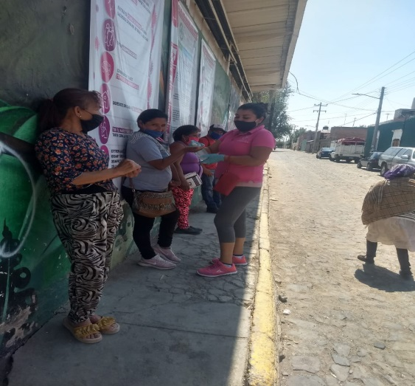
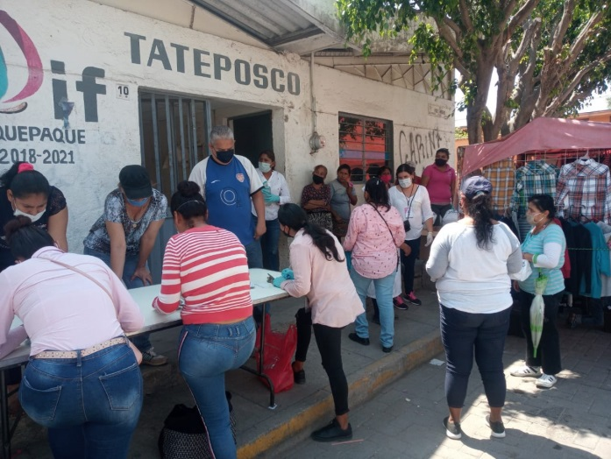
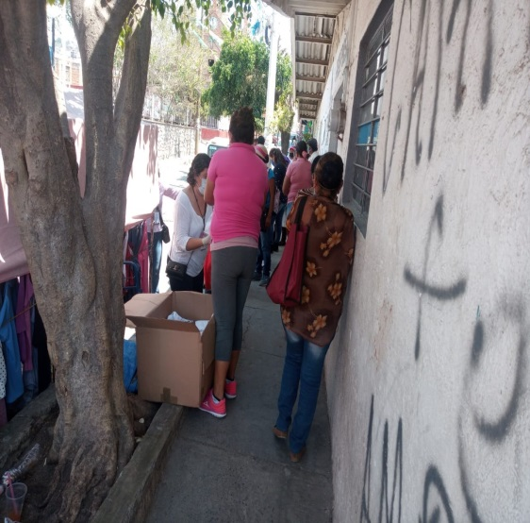
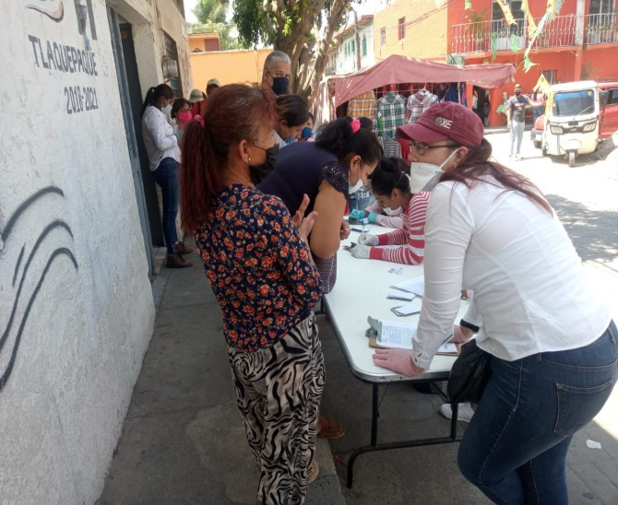
COVID-19 / Visita a Colonias
Abril 2020
26 ABRIL 2020
Se entregaron 250 refrigerios preparados, en apoyo a las familias afectadas por el COVID 19 en la colonia Tateposco, trabajo realizado por personal de esta Delegación en coordinación con el personal de Dif Tlaquepaque, en un horario de 13:00 a 14:30 horas.

Slide 4
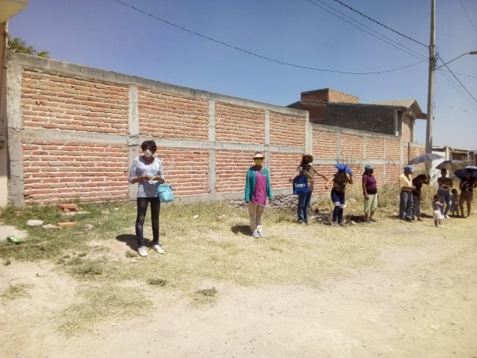
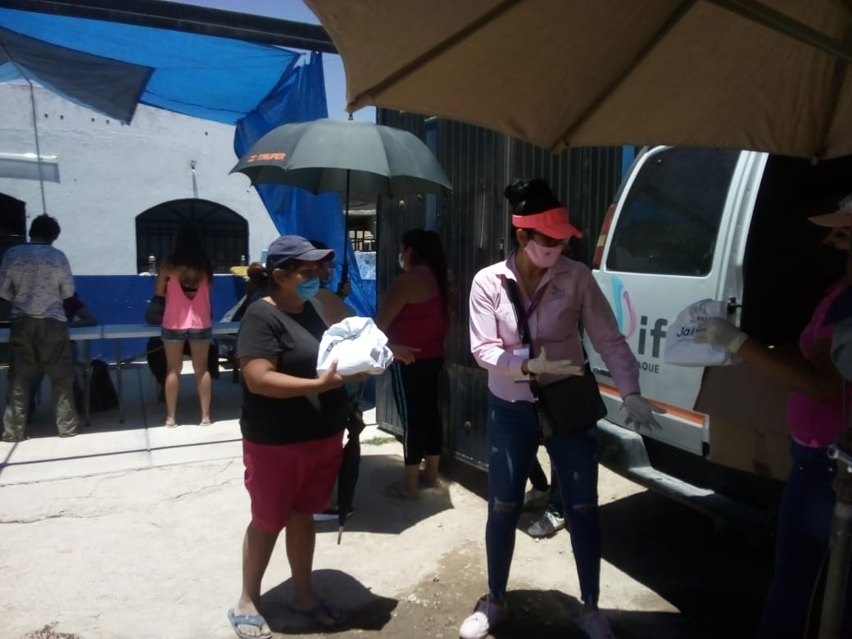
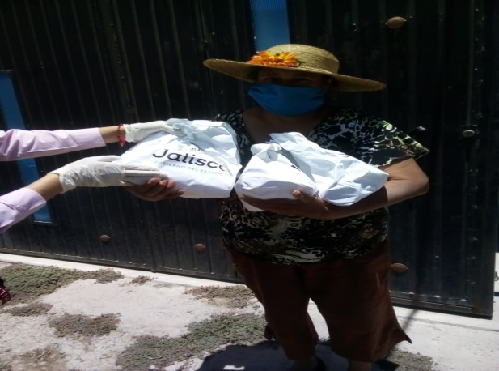
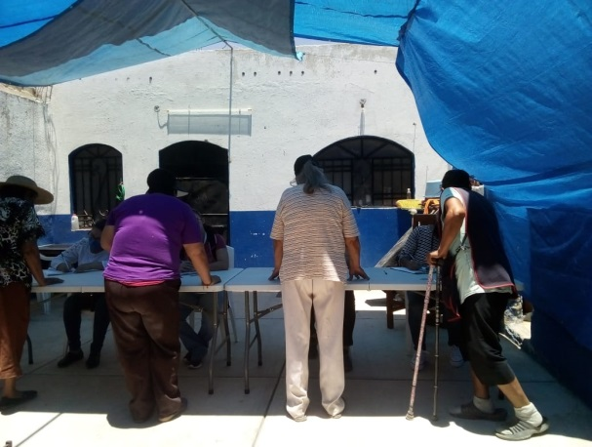
COVID-19 / Visita a Colonias
Abril 2020
29 ABRIL 2020
Se entregaron 375 refrigerios preparados, en apoyo a las familias afectadas por el COVID 19 en la colonia Potrero el Sauz, trabajo realizado por personal de esta Delegación en coordinación con el personal de Dif Tlaquepaque, en un horario de 12:00 a 14:30 horas.

Slide 5
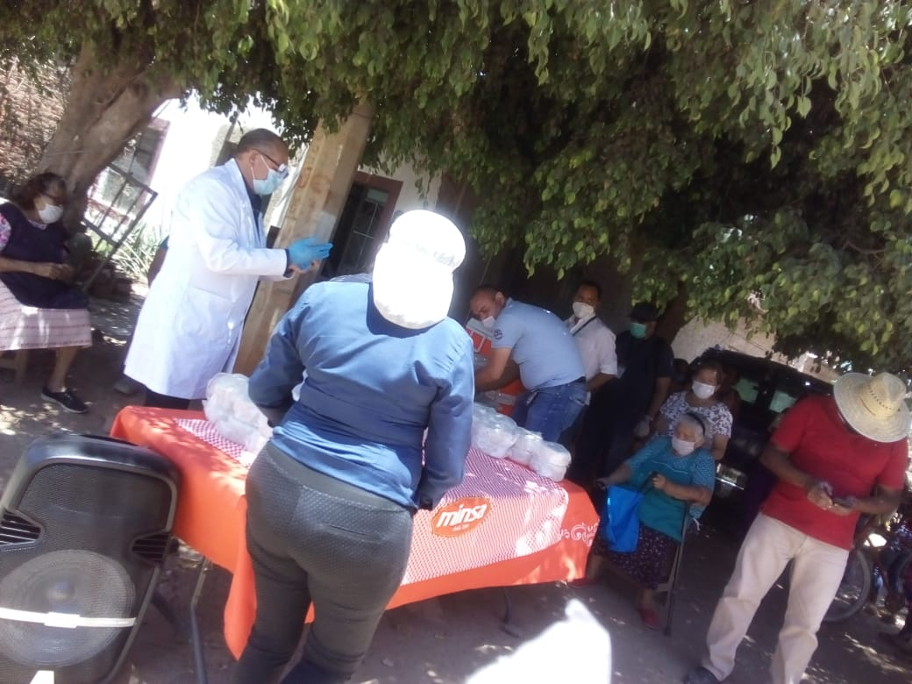
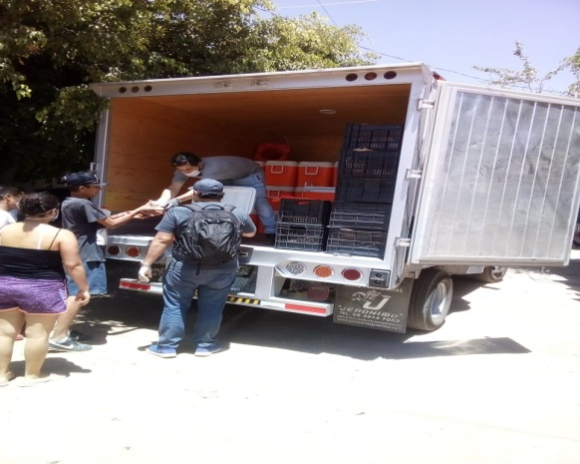
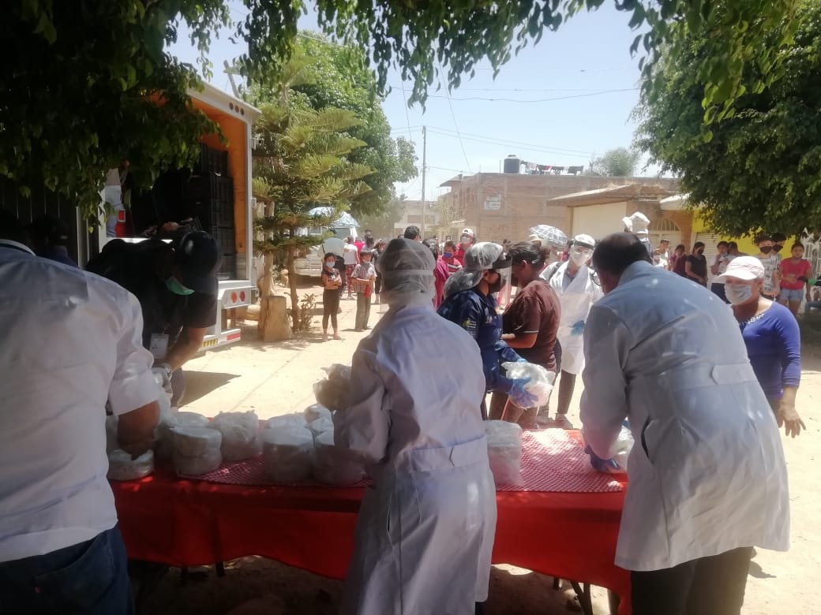
COVID-19 / Visita a Colonias
Abril 2020
24 ABRIL 2020
Se entregaron 700 Kilos de tortillas, en apoyo a la economía de familias afectadas por el COVID 19 en la colonia La Cofradía , trabajo realizado por personal de esta Delegación en coordinación con el personal de minsa, en un horario de 15:00 a 15:30 horas.

Slide 6
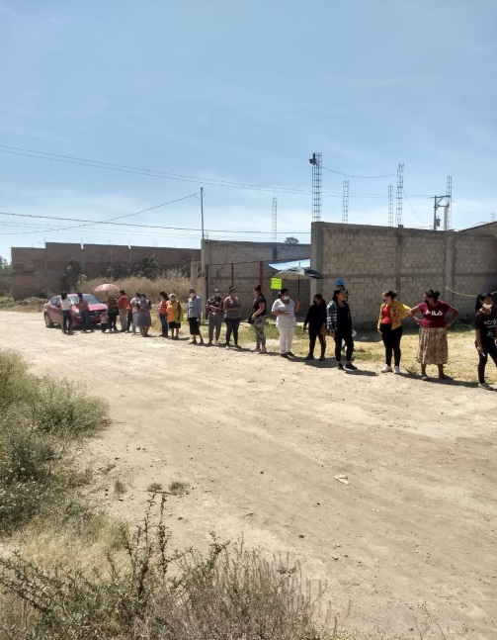
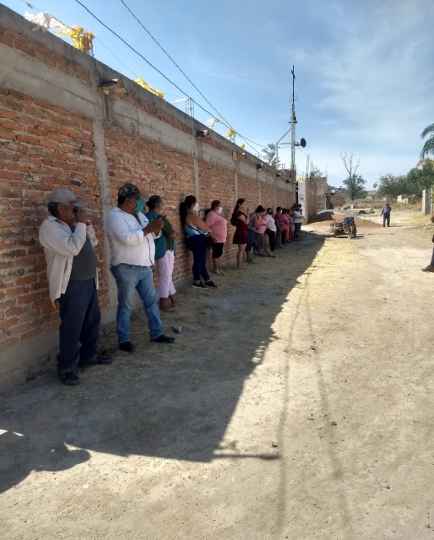
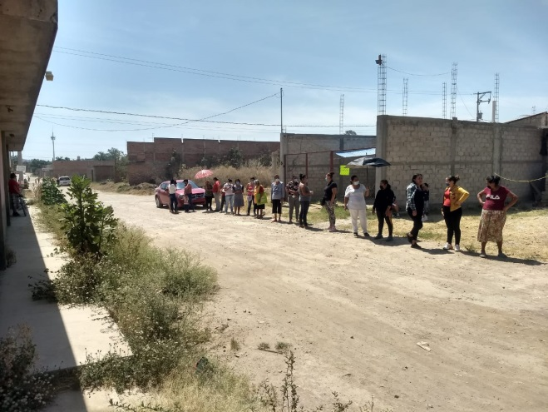
COVID-19 / Visita a Colonias
Abril 2020
30 ABRIL 2020
Se entregaron 375 refrigerios preparados, en apoyo a las familias afectadas por el COVID 19 en la colonia San Juan, trabajo realizado por personal de esta Delegación en coordinación con el personal de Dif Tlaquepaque, en un horario de 14:00 a 15:30 horas.

Slide 7
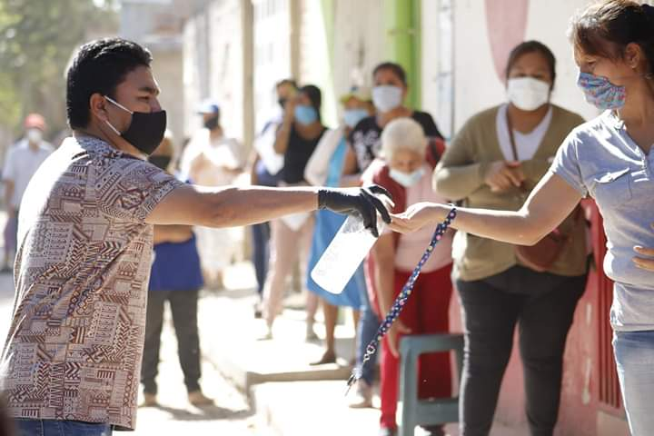
COVID-19 / Visita a Colonias
Abril 2020
24 ABRIL 2020
Se entregaron 100 despensas en apoyo a la economía de las familias afectadas por el COVID 19 en la Colonia Santibáñez, nos acompaño la Regidora Yolanda Reynoso, la Presidenta Municipal C. María Elena Limón García, la Directora de Delegaciones Rosa Pérez Leal y personal de la Dirección de Delegaciones con un horario de 7:00 a.m. a 10:30 a.m.

Slide 8
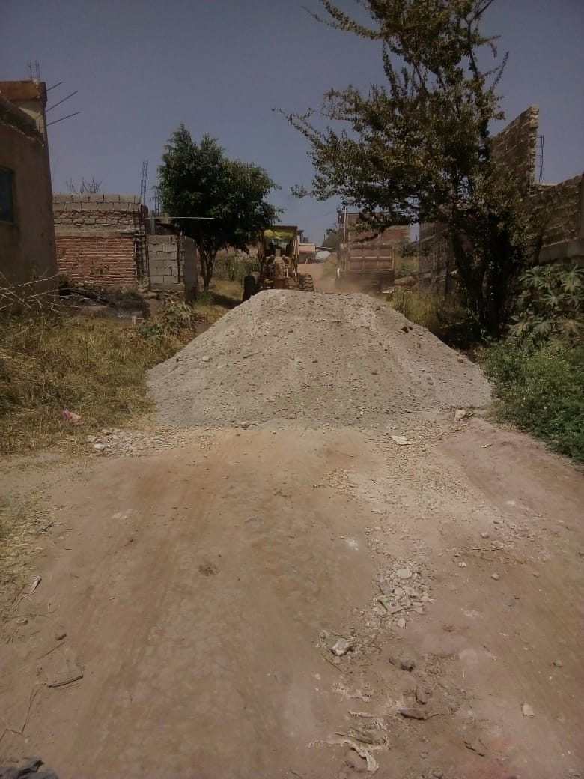
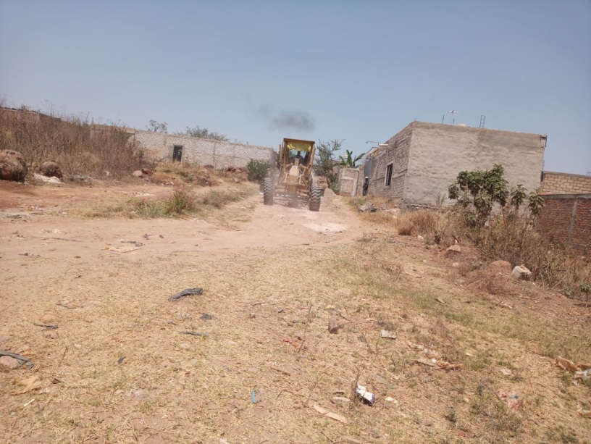
3 Visita a Colonias
Abril 2020
29 DE ABRIL 2020
Personal de la Delegación asistió a la Colonia San Juan a verificar la realización de los trabajos del Departamento de Maquinaria Pesada, sobre la calle Joaquín Amaro y calle Cien Torres.

Slide 9
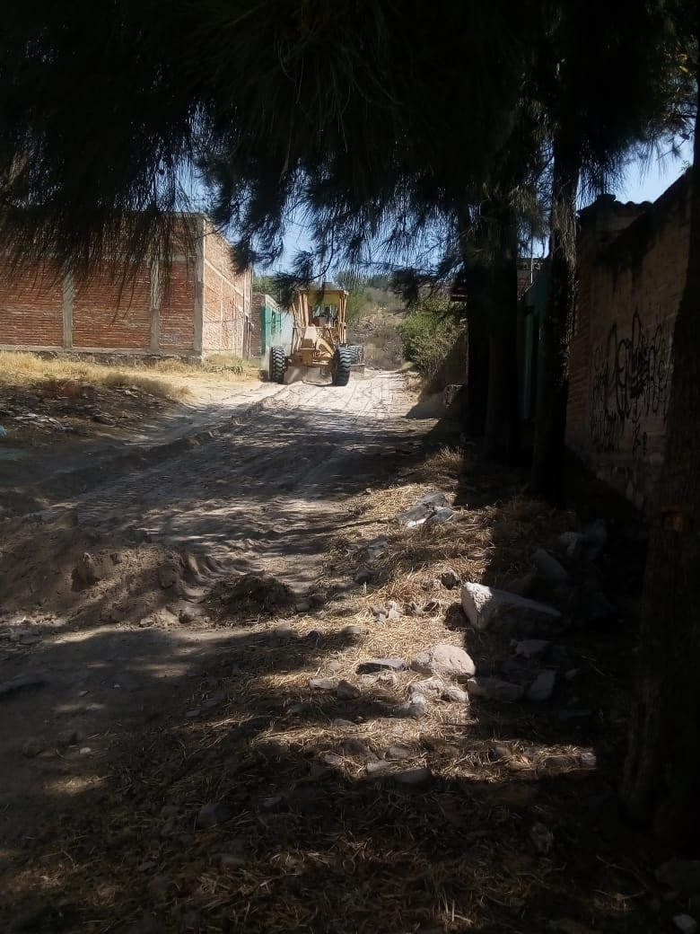
3 Visita a Colonias
Abril 2020
29 DE ABRIL 2020
Personal de la Delegación asistió a la Calle Francisco Zarco de la Colonia Tateposco, a verificar la realización de los trabajos de nivelación que realiza el Departamento de Maquinaria Pesada.

Slide 10
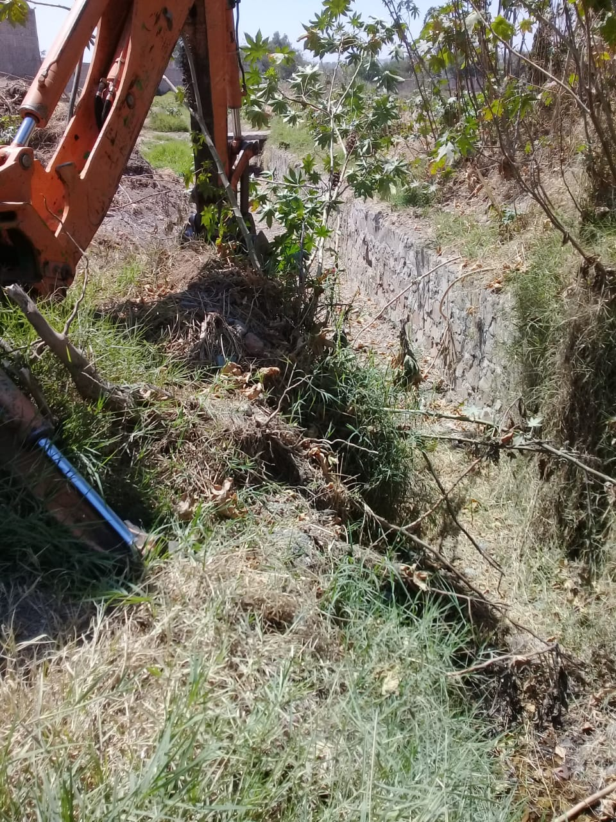
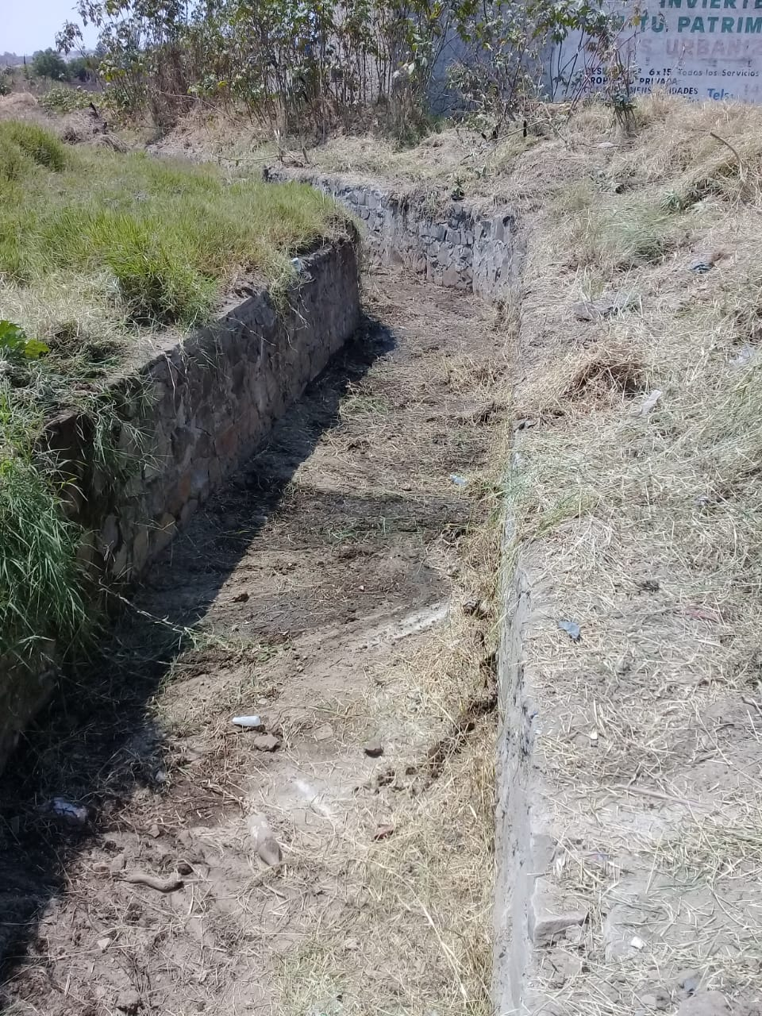
3 Visita a Colonias
Abril 2020
29 DE ABRIL 2020
Personal de la Delegación asistió a verificar la realización de Limpieza de canal ubicado en la Colonia La arena con salida a Fraccionamiento de la Colonia Parques de la Victoria, trabajo realizado por el Departamento de Maquinaria Pesada.

Slide 11
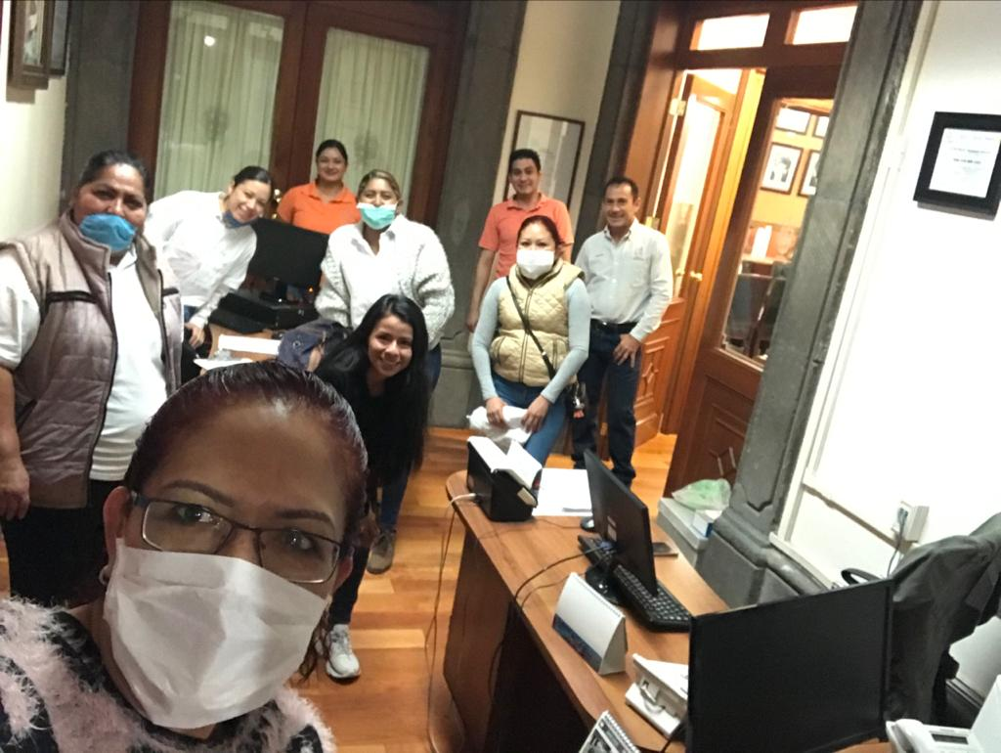
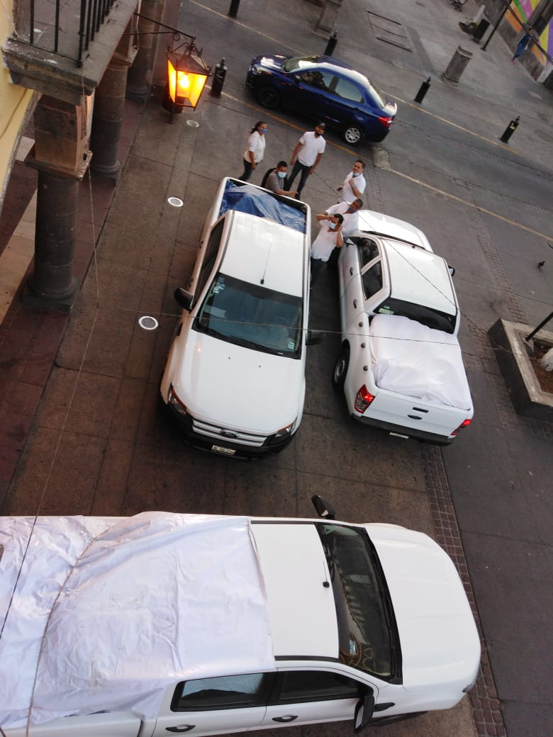
COVID-19 / Apoyo a otras Dependencias.
Abril 2020
06 Al 15 DE ABRIL 2020
Nos reunimos en la Presidencia Municipal a las 7.00 a.m. para cargar la camioneta de despensas y salir a las diferentes Colonias a entregarlas, las colonias beneficiadas de esta Delegación fueron Fraccionamiento Parques de la Victoria en la cual se repartieron 200 despensas y la Colonia Francisco Silva Romero se beneficiaron 150 Personas.

Slide 12
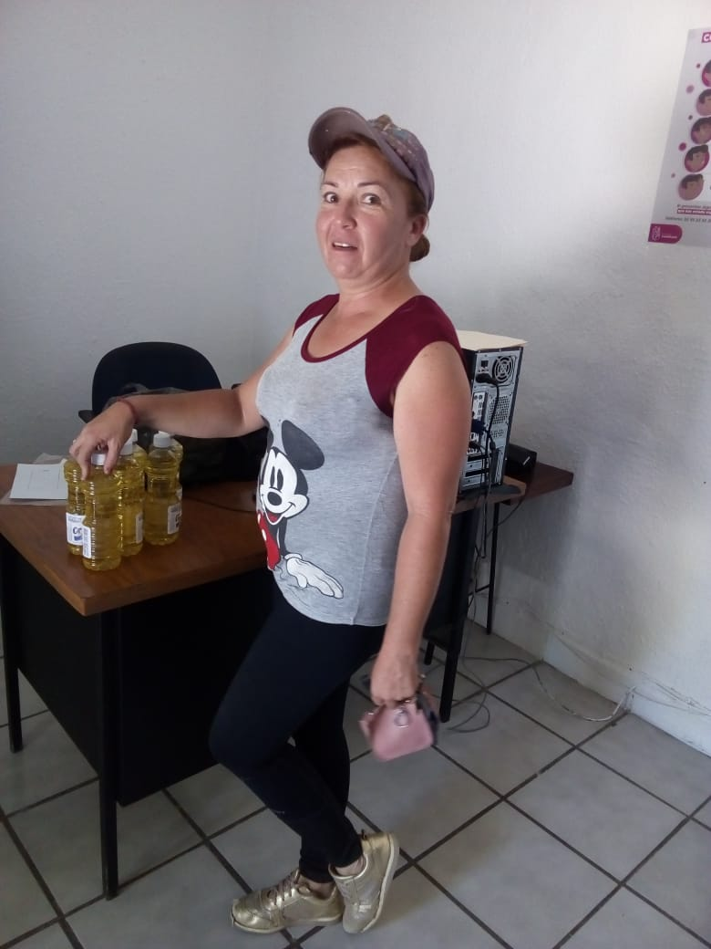
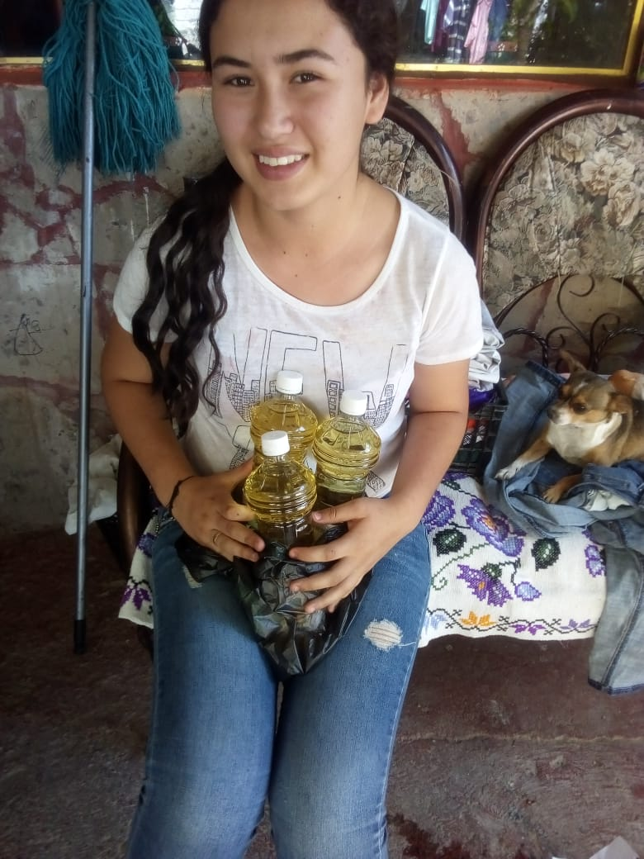
COVID-19 / Apoyo a otras Dependencias.
Abril 2020
07 DE ABRIL
Se recibió donativo de aceite, Pastas y Jabón por parte de Ciudadanos de la Colonia Tateposco, en las Oficinas de esta Delegación Municipal.

Slide 13
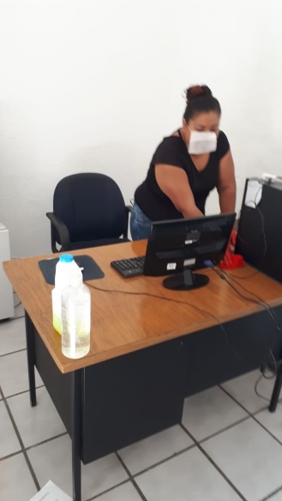
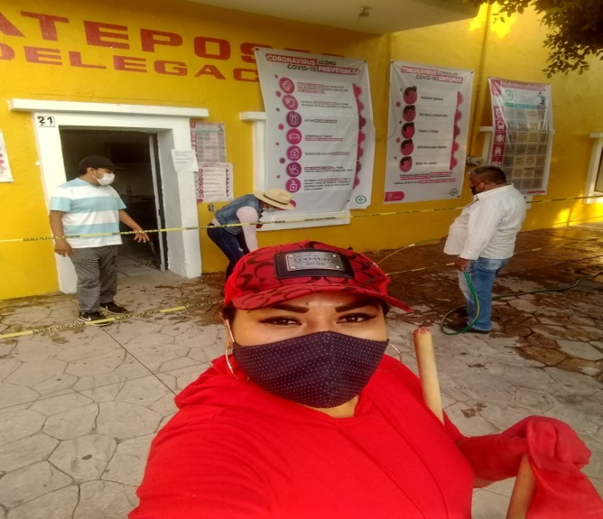
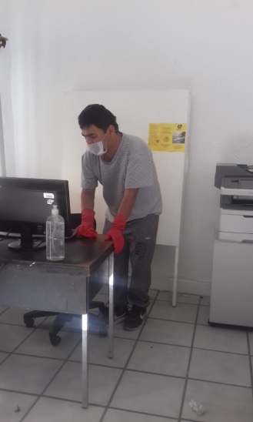
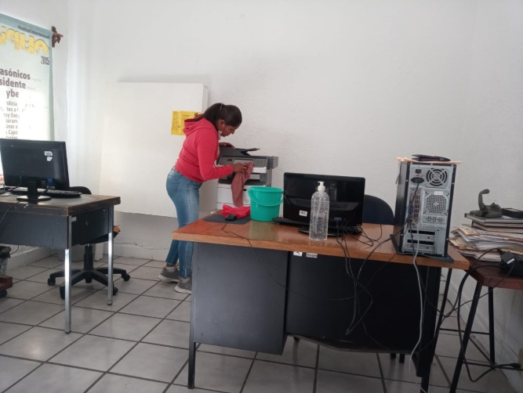
COVID-19 / BRIGADAS DE MANTENIMIENTO Y RECUPERACION DE ESPACIOS PUBLICOS.
Abril 2020
Todos los viernes del mes de abril, se realizo limpieza general de oficina interior y exteriores así como de la explanada de la Delegación Municipal, con jabón, cloro y pinol, trabajo realizado por personal de esta Delegación Municipal.

